Slide 1
WELCOME

Slide 2

শিক্ষক পরিচিতি
রাজিব বাকচি
প্রভাষক, তথ্য ও যোগাযোগ প্রযুক্তি
কুশলা নেছারিয়া সিনিয়র ফাজিল মাদ্রাসা
কোটালিপাড়া, গোপালগঞ্জ
মোবাইল: ০১৭২৫-৯৪৫৪৭৬
ইমেইল: rajibbakchi@gmail.com
রাজিব বাকচি, প্রভাষক, তথ্য ও যোগাযোগ প্রযুক্তি, কুশলা নেছারিয়া সিনিয়র ফাজিল মাদ্রাসা, কোটালিপাড়া, গোপালগঞ্জ
রাজিব বাকচি, প্রভাষক, তথ্য ও যোগাযোগ প্রযুক্তি, কুশলা নেছারিয়া সিনিয়র ফাজিল মাদ্রাসা, কোটালিপাড়া, গোপালগঞ্জ

Slide 3
পাঠ পরিচিতি
বিষয়: তথ্য ও যোগাযোগ প্রযুক্তি
শ্রেণি: নবম - দশম
অধ্যায়: ৪র্থ (আমার লেখালেখি ও হিসাব)
আলোচনার বিষয়বস্তু: স্প্রেডশিট ও আমার হিসাব-নিকাশ
সময়: ৪০ মিনিট
রাজিব বাকচি, প্রভাষক, তথ্য ও যোগাযোগ প্রযুক্তি, কুশলা নেছারিয়া সিনিয়র ফাজিল মাদ্রাসা, কোটালিপাড়া, গোপালগঞ্জ
রাজিব বাকচি, প্রভাষক, তথ্য ও যোগাযোগ প্রযুক্তি, কুশলা নেছারিয়া সিনিয়র ফাজিল মাদ্রাসা, কোটালিপাড়া, গোপালগঞ্জ

Slide 4
এই পাঠ শেষে শিক্ষার্থীরা
স্প্রেডশিট সফটওয়্যারের বৈশিষ্ট্যসমূহ ব্যাখ্যা করতে পারবে।
স্প্রেডশিট ব্যবহারের ক্ষেত্রসমূহ ব্যাখ্যা করতে পারবে।
স্প্রেডশিট সফটওয়্যার ব্যবহার করে গুন, ভাগ ও শতকরা নির্ণয় করতে পারবে।
রাজিব বাকচি, প্রভাষক, তথ্য ও যোগাযোগ প্রযুক্তি, কুশলা নেছারিয়া সিনিয়র ফাজিল মাদ্রাসা, কোটালিপাড়া, গোপালগঞ্জ
রাজিব বাকচি, প্রভাষক, তথ্য ও যোগাযোগ প্রযুক্তি, কুশলা নেছারিয়া সিনিয়র ফাজিল মাদ্রাসা, কোটালিপাড়া, গোপালগঞ্জ

Slide 5

প্রিয় শিক্ষার্থীরা, তোমরা ছবিতে কি দেখতে পাচ্ছো?
রাজিব বাকচি, প্রভাষক, তথ্য ও যোগাযোগ প্রযুক্তি, কুশলা নেছারিয়া সিনিয়র ফাজিল মাদ্রাসা, কোটালিপাড়া, গোপালগঞ্জ
রাজিব বাকচি, প্রভাষক, তথ্য ও যোগাযোগ প্রযুক্তি, কুশলা নেছারিয়া সিনিয়র ফাজিল মাদ্রাসা, কোটালিপাড়া, গোপালগঞ্জ

Slide 6
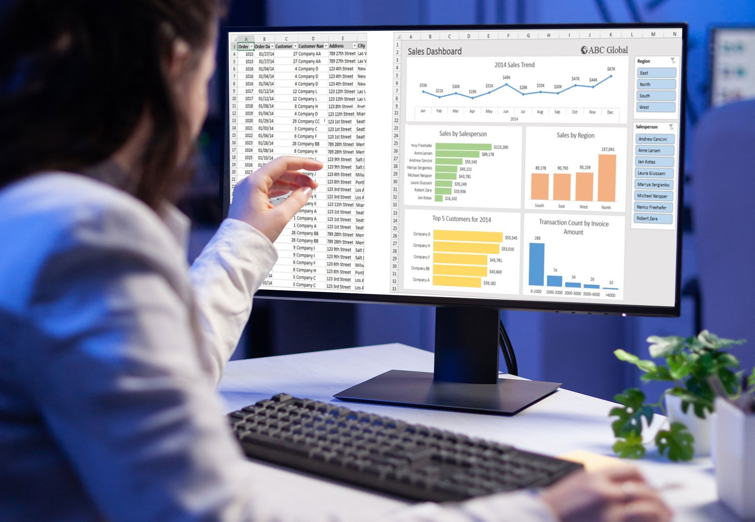
স্প্রেডশিট ও আমার হিসাব-নিকাশ
আমাদের দৈনন্দিন জীবনে বিভিন্ন রকমের ছোটো-বড়ো হিসাব করতে হয়। বাজারের হিসাব, বাসাভাড়ার হিসাব, পরীক্ষার ফলাফল প্রস্তুত ইত্যাদি।
লেখালেখির জন্য রয়েছে ওয়ার্ড প্রসেসর আর হিসাবের জন্য রয়েছে স্প্রেডশিট এনালাইসিস সফটওয়‍্যার।
রাজিব বাকচি, প্রভাষক, তথ্য ও যোগাযোগ প্রযুক্তি, কুশলা নেছারিয়া সিনিয়র ফাজিল মাদ্রাসা, কোটালিপাড়া, গোপালগঞ্জ
রাজিব বাকচি, প্রভাষক, তথ্য ও যোগাযোগ প্রযুক্তি, কুশলা নেছারিয়া সিনিয়র ফাজিল মাদ্রাসা, কোটালিপাড়া, গোপালগঞ্জ

Slide 7
স্প্রেডশিট ও আমার হিসাব-নিকাশ
স্প্রেডশিট সফটওয়্যারের বৈশিষ্ট্যসমূহ-
বিভিন্ন রকমের সংখ্যা বা অক্ষরভিত্তিক উপাত্ত নিয়ে কাজ করা যায়।
যেকোনো ধরনের হিসাবের জন্য সুবিধাজনক।
কলাম ও সারি থাকার কারণে উপাত্ত শ্রেণিকরণ সহজ।
সূত্র ব্যবহারের সুযোগ থাকায় অনেক বেশি উপাত্ত নিয়ে কাজ করা যায়।
বিভিন্ন ফাংশন সূত্রাকারে ব্যবহার করে সহজে উপাত্ত বিশ্লেষণ করা যায়।
আকর্ষণীয় গ্রাফ, চার্ট ব্যবহার করে উপাত্ত উপস্থাপন করা যায় ইত্যাদি।
রাজিব বাকচি, প্রভাষক, তথ্য ও যোগাযোগ প্রযুক্তি, কুশলা নেছারিয়া সিনিয়র ফাজিল মাদ্রাসা, কোটালিপাড়া, গোপালগঞ্জ
রাজিব বাকচি, প্রভাষক, তথ্য ও যোগাযোগ প্রযুক্তি, কুশলা নেছারিয়া সিনিয়র ফাজিল মাদ্রাসা, কোটালিপাড়া, গোপালগঞ্জ

Slide 8
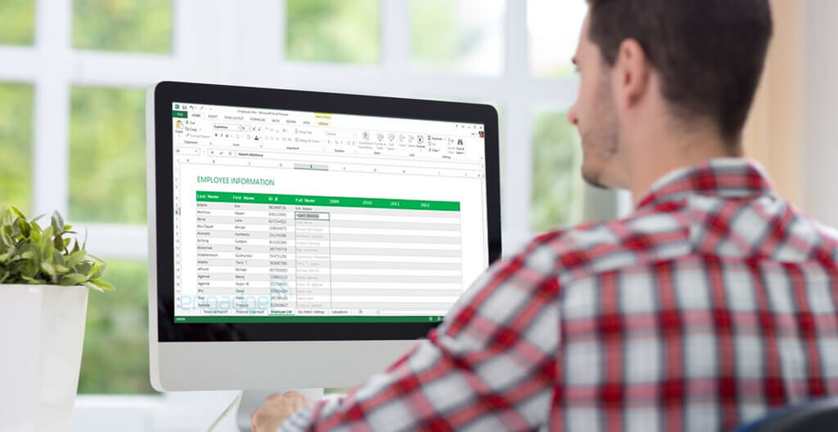
স্প্রেডশিট ব্যবহারের ক্ষেত্র
নিম্নে স্প্রেডশিটের কতিপয় ব্যবহার উল্লেখ করা হলো:
শিক্ষাক্ষেত্রে ফলাফল বিশ্লেষণ,
আয়-ব্যয় হিসাবে;
বাজেট তৈরিতে;
কর্মকর্তা কর্মচারীদের বেতন সংক্রান্ত হিসাবে;
আয়কর হিসাব ও বিশ্লেষণে;
নির্বাচনের ভোট গণনায়;
রাজিব বাকচি, প্রভাষক, তথ্য ও যোগাযোগ প্রযুক্তি, কুশলা নেছারিয়া সিনিয়র ফাজিল মাদ্রাসা, কোটালিপাড়া, গোপালগঞ্জ
রাজিব বাকচি, প্রভাষক, তথ্য ও যোগাযোগ প্রযুক্তি, কুশলা নেছারিয়া সিনিয়র ফাজিল মাদ্রাসা, কোটালিপাড়া, গোপালগঞ্জ

Slide 9
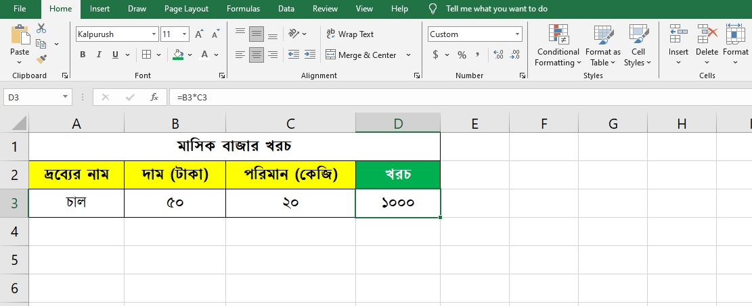
স্প্রেডশিট ব্যবহারের কৌশল : গুণ করা
স্প্রেডশিটে গুণ করার জন্য ফলাফল সেলের মধ্যে সূত্র দিতে হয়। সূত্র সব সময় "=" সমান চিহ্ন দিয়ে শুরু হয়। গুণ করার প্রক্রিয়া দু'ধরনের।
১. সাধারণভাবে সেলে সূত্র/ফর্মুলা লিখে এন্টার দিলে ফলাফল পওয়া যায়।
ফর্মুলা
ফলাফল সেল
রাজিব বাকচি, প্রভাষক, তথ্য ও যোগাযোগ প্রযুক্তি, কুশলা নেছারিয়া সিনিয়র ফাজিল মাদ্রাসা, কোটালিপাড়া, গোপালগঞ্জ
রাজিব বাকচি, প্রভাষক, তথ্য ও যোগাযোগ প্রযুক্তি, কুশলা নেছারিয়া সিনিয়র ফাজিল মাদ্রাসা, কোটালিপাড়া, গোপালগঞ্জ

Slide 10

স্প্রেডশিট ব্যবহারের কৌশল : গুণ করা
স্প্রেডশিটে গুণ করার জন্য ফলাফল সেলের মধ্যে সূত্র দিতে হয়। সূত্র সব সময় "=" সমান চিহ্ন দিয়ে শুরু হয়। গুণ করার প্রক্রিয়া দু'ধরনের।
২. ফলাফল সেলে স্প্রেডশিট ফাংশন = PRODUCT লিখে সেলের রেঞ্জ দিয়ে এন্টার দিলে।
ফাংশন
ফলাফল সেল
রাজিব বাকচি, প্রভাষক, তথ্য ও যোগাযোগ প্রযুক্তি, কুশলা নেছারিয়া সিনিয়র ফাজিল মাদ্রাসা, কোটালিপাড়া, গোপালগঞ্জ
রাজিব বাকচি, প্রভাষক, তথ্য ও যোগাযোগ প্রযুক্তি, কুশলা নেছারিয়া সিনিয়র ফাজিল মাদ্রাসা, কোটালিপাড়া, গোপালগঞ্জ

Slide 11
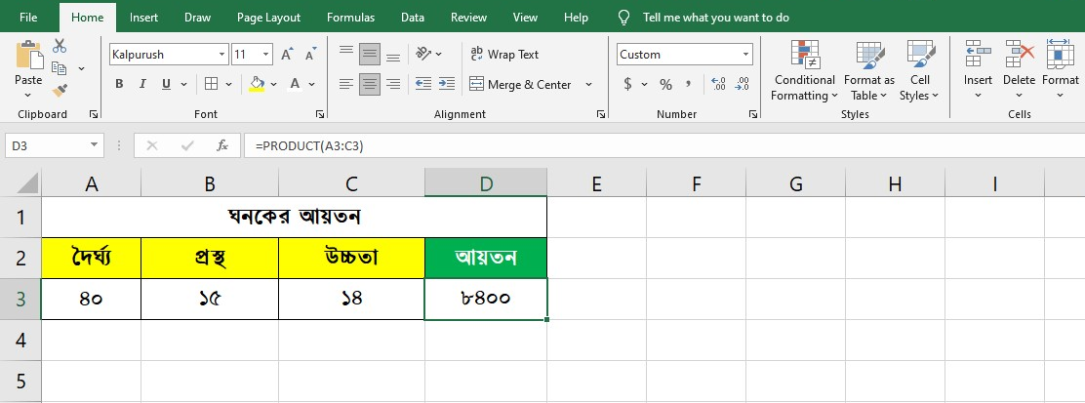
স্প্রেডশিট ব্যবহারের কৌশল : গুণ করা
স্প্রেডশিটে গুণ করার জন্য ফলাফল সেলের মধ্যে সূত্র দিতে হয়। সূত্র সব সময় "=" সমান চিহ্ন দিয়ে শুরু হয়। গুণ করার প্রক্রিয়া দু'ধরনের।
ফাংশন ব্যবহার করে গুণ করার সুবিধা হলো এখানে প্রয়োজন হলে অনেক বেশি সংখ্যক সেলের গুণফল রেঞ্জ দিয়ে সম্পন্ন করা যায়। নিচের চিত্রে তিনটি সেলের গুণ করার প্রক্রিয়া দেখানো হলো:
ফাংশন
ফলাফল সেল
রাজিব বাকচি, প্রভাষক, তথ্য ও যোগাযোগ প্রযুক্তি, কুশলা নেছারিয়া সিনিয়র ফাজিল মাদ্রাসা, কোটালিপাড়া, গোপালগঞ্জ
রাজিব বাকচি, প্রভাষক, তথ্য ও যোগাযোগ প্রযুক্তি, কুশলা নেছারিয়া সিনিয়র ফাজিল মাদ্রাসা, কোটালিপাড়া, গোপালগঞ্জ

Slide 12
***কাজ: একটি স্প্রেডশিট ফাইল খুলে কাল্পনিক কিছু তথ্যের গুণ কর।
রাজিব বাকচি, প্রভাষক, তথ্য ও যোগাযোগ প্রযুক্তি, কুশলা নেছারিয়া সিনিয়র ফাজিল মাদ্রাসা, কোটালিপাড়া, গোপালগঞ্জ
রাজিব বাকচি, প্রভাষক, তথ্য ও যোগাযোগ প্রযুক্তি, কুশলা নেছারিয়া সিনিয়র ফাজিল মাদ্রাসা, কোটালিপাড়া, গোপালগঞ্জ

Slide 13
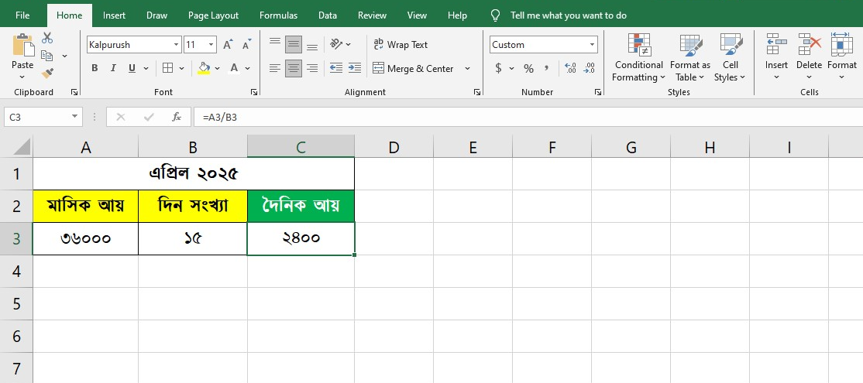
স্প্রেডশিট ব্যবহারের কৌশল : ভাগ করা
স্প্রেডশিটে ভাগ করার কাজটিও সূত্র দিয়ে করতে হয়। ভাগ করার ক্ষেত্রে A1 সেলকে B1 সেল দিয়ে ভাগ করার জন্য ফলাফল সেলে A1/B1 সূত্র লিখতে হয়। এক্ষেত্রে / চিহ্নটি ভাগ চিহ্ন হিসাবে ব্যবহৃত হয়।
ফর্মুলা
ফলাফল সেল
রাজিব বাকচি, প্রভাষক, তথ্য ও যোগাযোগ প্রযুক্তি, কুশলা নেছারিয়া সিনিয়র ফাজিল মাদ্রাসা, কোটালিপাড়া, গোপালগঞ্জ
রাজিব বাকচি, প্রভাষক, তথ্য ও যোগাযোগ প্রযুক্তি, কুশলা নেছারিয়া সিনিয়র ফাজিল মাদ্রাসা, কোটালিপাড়া, গোপালগঞ্জ

Slide 14
***কাজ: সূত্রটি ব্যবহার করে তোমরা ফলাফল বের করার চেষ্টা করে দেখ।
রাজিব বাকচি, প্রভাষক, তথ্য ও যোগাযোগ প্রযুক্তি, কুশলা নেছারিয়া সিনিয়র ফাজিল মাদ্রাসা, কোটালিপাড়া, গোপালগঞ্জ
রাজিব বাকচি, প্রভাষক, তথ্য ও যোগাযোগ প্রযুক্তি, কুশলা নেছারিয়া সিনিয়র ফাজিল মাদ্রাসা, কোটালিপাড়া, গোপালগঞ্জ

Slide 15
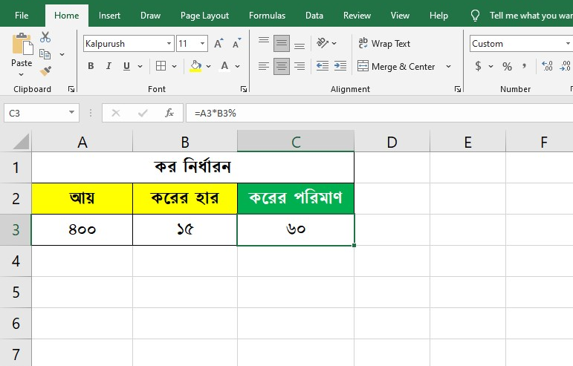
স্প্রেডশিট ব্যবহারের কৌশল : শতকরা নির্ণয় করা
৪০০ টাকার ১৫% কত টাকা? বাস্তব জীবনে আমরা এ ধরনের অনেক হিসাবের মুখোমুখি হই। স্প্রেডশিটের মাধ্যমে সহজেই আমরা এ হিসাবগুলো করতে পারি।
স্প্রেডশিটের মাধ্যমে সমস্যাটি সমাধানের ক্ষেত্রে ফলাফল সেলে =A3*B3% সূত্র প্রয়োগ করে সমাধান করা যায়। সূত্রটি কীবোর্ড ব্যবহার করে ফলাফল সেলে লিখার নিয়ম হলো প্রথমে = চিহ্ন দিয়ে ৪০০ লিখা সেলে ক্লিক করতে হবে।
তারপর কীবোর্ডে * চাপতে হবে। তারপর ১৫ লিখা সেলে ক্লিক করতে হবে। এরপর কীবোর্ড থেকে % (শিফট কী চেপে ৫) লিখে এন্টার করতে হবে।
ফর্মুলা
ফলাফল সেল
রাজিব বাকচি, প্রভাষক, তথ্য ও যোগাযোগ প্রযুক্তি, কুশলা নেছারিয়া সিনিয়র ফাজিল মাদ্রাসা, কোটালিপাড়া, গোপালগঞ্জ
রাজিব বাকচি, প্রভাষক, তথ্য ও যোগাযোগ প্রযুক্তি, কুশলা নেছারিয়া সিনিয়র ফাজিল মাদ্রাসা, কোটালিপাড়া, গোপালগঞ্জ

Slide 16
***কাজ: মি. চৌধুরীর মাসিক মূল বেতন ১৬৫০০ টাকা। তিনি ৫৫% হারে বাড়িভাড়া ভাতা এবং ৭০০ টাকা চিকিৎসা ভাতা পান। তাঁর মোট বেতন হতে ৯০ টাকা কল্যাণ তহবিল এবং যৌথবিমা বাবদ চাঁদা প্রদান করেন। তাঁর নিট বেতন কত?
রাজিব বাকচি, প্রভাষক, তথ্য ও যোগাযোগ প্রযুক্তি, কুশলা নেছারিয়া সিনিয়র ফাজিল মাদ্রাসা, কোটালিপাড়া, গোপালগঞ্জ
রাজিব বাকচি, প্রভাষক, তথ্য ও যোগাযোগ প্রযুক্তি, কুশলা নেছারিয়া সিনিয়র ফাজিল মাদ্রাসা, কোটালিপাড়া, গোপালগঞ্জ

Slide 17

একক কাজ
১. স্প্রেডশিটে A3 থেকে C3 সেলের গুণের জন্য সূত্র ব্যবহার হয়-
i.=PRODUCT (A3: C3)
ii. =A3 * C3
iii. =A3 B3 C3
নিচের কোনটি সঠিক?
ক. iও ii খ. iও iii গ. iiও iii ঘ. i, ii ও iii
২. দুইটি সেলের গুণফল বের করার সহজ উপায় কোনটি?
ক. =(A2/B2) খ. =(A2-B2) গ. =(A2*B2) ঘ. =(A2+B2)
৩. স্প্রেডশিট ব্যবহার করে আমরা করতে পারি-
i. উপস্থাপনা
ii. গুণ
iii. যোগ
নিচের কোনটি সঠিক?
ক. iও ii খ. iও iii গ. iiও iii ঘ. i, ii ও iii
৪. =B1+B2+B3+B4+C5 ফর্মুলাটির ফাংশন কোনটি?
ক. =SUM (B1: B4, C5) খ. SUM=(B1: B4, C5)
গ. =SUM (B1: B4: C5) ঘ. =SUM (B1: C5)
রাজিব বাকচি, প্রভাষক, তথ্য ও যোগাযোগ প্রযুক্তি, কুশলা নেছারিয়া সিনিয়র ফাজিল মাদ্রাসা, কোটালিপাড়া, গোপালগঞ্জ

Slide 18

বাড়ির কাজ
১. হিসাব-নিকাশের ক্ষেত্রে কোন সফটওয়্যারটি ব্যবহার সুবিধাজনক এবং কেন ব্যাখ্যা কর।
২. স্প্রেডশিট সফটওয়্যার ব্যবহারের দুইটি সুবিধা লেখ।
৩. স্প্রেডশিট বিশ্লেষণের দুইটি বৈশিষ্ট্য উল্লেখ কর।
৪. স্প্রেডশিটে ভাগ করার প্রক্রিয়াটি ব্যাখ্যা কর।
৫. ৪০০ টাকার জন্য ১৫% হারে করের পরিমাণ নির্ণয় কর।
রাজিব বাকচি, প্রভাষক, তথ্য ও যোগাযোগ প্রযুক্তি, কুশলা নেছারিয়া সিনিয়র ফাজিল মাদ্রাসা, কোটালিপাড়া, গোপালগঞ্জ

Slide 19
THANKS

